Slide 1
5/23にコメント欄に記載＆発言をさせてただいた「SBOM管理プロセス」を絵に整理してみました
アドバイスやコメントを頂けますと幸いです
OSPO
部品調達から製品出荷までの「SBOM管理プロセス」のルール化・ガイドライン等の制定
「SBOM管理プロセス」の統制、異常時の対処・改善
「SBOM管理プロセス」の改良・効率化の検討
「SBOM管理プロセス」に必要なツールの検討・評価・調達・導入
発注部品
SBOM
発注部品
SBOM
調達部門
設計部門
開発部門
品質管理
部門
出荷部門
製品
SBOM
OSS
SBOM
発注部品のSBOM発注/受領管理
（発注時に確実にSBOMを要求して受領する、VUP時などに確実にSBOMを受領する）
発注部品のSBOM記載内容管理
（部品の脆弱性管理/対処・顕在化時に部品メーカへ連絡、など）
製品SBOMの作成管理
（SBOM作成に責任を持つ、開発時のOSSバージョンをFIXして、納品する製品のSBOMを作成、など）
製品のSBOM品質管理
（添付不備・会社ガイドライン等の違反が無いかのチェック）
製品のSBOM管理
（製品SBMの納品管理、納品した製品SBOMのバージョン管理、製品VUP時にSBOMを確実に納品する、など）
（上流）
部品メーカ
リポジトリ
（下流）
納品先・お客様

Slide 2
5/23のチャットメモ（発言者情報を除いたもの）
お金にならないって話がありましたが、Slackで共有してくださった情報だと、日本はお金になるところまでOSS活動しないといけないと思うんですよね
OSPO的活動の主体がプロフィットセンターにあると、コミュニティ活動するのは説明がより難しくなりがちな印象。
  その要因は色々あると思いますが。
会社(グループ会社含む)のなかで，事業によってもステージが変わってくるので，「グループ横断活動」に落とし込むところが，いろいろと悩ましいです
ごくまれによくありますね。> 「それ、OSPOで考えてよ」という丸投げ
SBOM の管理を OSPO が担当するのですか？と言う質問が「SBOMに関する責任を OSPO が持つのですか？」ということも含意しうる表現なので、回答が混乱するのかもしれないとおもいました…
弊社でもまさに議論されている状況で、個別対応するリソースはないので、全社のSBOMの窓口としてのOSPOを構えたいと思っています。
  受けた問い合わせをどう捌くかはこれから検討しています。。
(開発)現場は，誰かがやってくれるのであれば それを期待すると思うのですよね．役割と責任の整理が必要になりますよね
SBOMを「作る」、「提出する」、というのは開発者の責任として、開発者サイドとしても同意ですが、CI/CDの中で自動化するためのガイドとかあると、更には実装されてると嬉しいです。（GitHubのように）
前職 での OSPO は SBOM に関する管理の責任は持ってなかったように思います。
ただし、OSPO 関連 / SBOM 含む「ベストプラクティス」「プラットフォーム」を管理するのが役割でした
  (SBOM自体を管理するわけではない)
PSIRTみたいな部門（セキュリティ部門？or 調達部門？）があれば、そちらの方がOSPOよりSBOMの主管になるべきと思っています。
自動化するにあたって、ある組織で使うSBOMに対する要件はnormalizeされているべきで、この意味でTelcoWGのSBOMガイドが私の業界にも参考になると考えています。これはOSPOがリードするべきと（個人的には）考えています（が、弊社OSPOチーム内でもコンセンサスにはできていません）
Replying to "PSIRTみたいな部門（セキュリティ部門？or 調達部門？）があれば、そちらの方がOSPOよりSBO...":
なぜか？というをもう少し詳しく教えていただけますか？

Slide 3
7/11
OSPOが成熟すると、OSSに関わる対応について見識を発揮して検討をリードする組織となる
以下、チャットメモ
調達部門は形式的な体裁のみ確認するとして、それを使った脆弱性管理などを別の部門（セキュリティ部門など）が行っているのであれば、それもこのフローに入れるべきと思います
空欄がないかどうかチェックします
OSPOがもつ機能については、同じ業界でもけっこう揺れがありますね。自動車業界４社の例がAGLのPublicationsのここにあります。
  https://lf-automotivelinux.atlassian.net/wiki/spaces/OSPO/pages/397082627/Publications#OSS-%26-OSPO-Promotion-Slides-for-Automotive-Companies
  ”Showcase” というやつです。
上記の資料の表だとSBOM管理は Compliance が該当しますが "Leading" or "Support" でばらついているのが見えると思います。
調達と発注と開発が実は同一人物だったり、、、
「SBOMは私たちの知っているBOMとは違うんだよ」問題？
OSPOは、「早めに関わってある程度コントロールしておかないと変な方向に決まってしまってあとで苦労する」 ことを経験上知っているから関わっている…ていうニュアンスあったりしませんか？
他の部門に働きかけることは重要なのではなく、OSSの価値を高めるアイテム（SBOM)が正しく運用されるために必要であれば、Leadingを行っている、というのが正しいのでは？
すみません、今の議論には参加できていません。私から見ると、そういう理想的な異世界もあるのかな、という感じです

Slide 4
8/22
OSPOの役割として、OSSによって生じた変化に組織が適合・適応するようにすることがあるので、セキュリティについても、対応する部門が形成され、機能するようになれば、OSPOが関わる必要性がなくなるという考え方もある
OSPOはOSS以外にも活動が広がってゆくのか？ ➡ YES
  外部からの変化、外部の活動とうまくかかわってゆくという意味でOpenな活動に対するProgram Office = Open Collaboration Program Office
主体的に動くのは各事業部（各部門）であって、OSPOはその支援を行う
  全社の連携や、先行的な取り組みを行うのがOSPO
  コアエンジニアを育てる・擁護する？というのもOSPOの役割だろう
OSPOの活動費は業績連動となることの危険性
  Openな世界につながっていることがOSPO活動の基盤なので、一定の活動は維持しないといけないはず
  投資と考えるべきで、業績に応じて抑えるというのは良くない。続けなければ成長が無い
  OSS活動が事業に密接に関連していることの理解を得て、実績を示せると安定する

Slide 5
8/22
OSPOが扱う様々なアイテムのうち、事業部門や会社自体がビジネスやガバナンス的に重要視されるアイテムは個別の組織に移管されて運用される方がいい、ということはありますか？もしそうなら、どういうアイテムが移管の対象になりうるかを検討するのもあるのかもしれません
  直接事業に役立つものはその事業部に移管するといいと思う
  OSPOでないと出来ないことは、事業部がまだ考えていないことで将来必要なこと
    OSSをハンドリングできるエンジニアや人材を一定数確保すること、そのカルチャーを維持すること
  全社経営戦略にOSPOのOSS戦略検討＆推進機能が集約されると良いと思う

Slide 6
9/19
OSSに対する理解が「群盲象を評す」”Blind men and an elephant”状態になることが多いのでは
  （コメント）「群盲象を評す」は国によって教訓が異なるので、グローバルな説明に使うには気を付ける必要がありそう

Slide 7
9/19
OSPOとは
「OSSによって生じた変化に企業活動が適合・適応するように働きかける集団」
適合・適応の目指す状態は企業によって異なり、そのためOSPOの活動（姿）が異なってくる（Your OSPO is not My OSPO）

Slide 8
9/19
「目指す状態」は企業内の立場によって、異なることがある
  経営層はリスク対策、R＆DはInovation加速、商品開発は効率的なコンプライアンス対応、OSPOはOSS・コミュニティ活動連携戦略を含む経営戦略、など
  これは、OSSに対する理解が一致していないことに起因すると考えられる
  （コメント）この違いをブリッジするというのがOSPOの役割（定義）になるのかもしれない

Slide 9
9/19
OSPOのスタートの仕方によってもOSPOの活動が異なってくる
  2020年ぐらいまでは、OSPO（のような活動）が企業の発展＆存続に必須であるとの危機感を持った有志が草の根活動としてOSPOを開始し、徐々に公式活動としての認知を得ていく形が主流だった（Bottom Up OSPO）
  近年は、OSPOが必要との認識が業界に広がり、経営判断としてOSPOを立ち上げるケースが出てきている（Top Down OSPO）
    （コメント）このケースは実際にあるのか。実例が知りたい
  Bottom Up OSPOはOSS戦略を目指し、Top Down OSPOは経営層の目指すところを目指す傾向にあるのではないか
    経営層がOSSをリスクと思っていると、ガバナンス先行でOSS貢献とかは二の次になりそう
    結局、経営層がOSSコミュニティがどう動くのか、その中で自社がどう動くべきかを理解しているかどうか、に依存する？
    ソフトの側が、大きな技術の流れを作っているのか、それとも特定顧客への対応に過ぎないのかは、大きな違いになると思います。

Slide 10
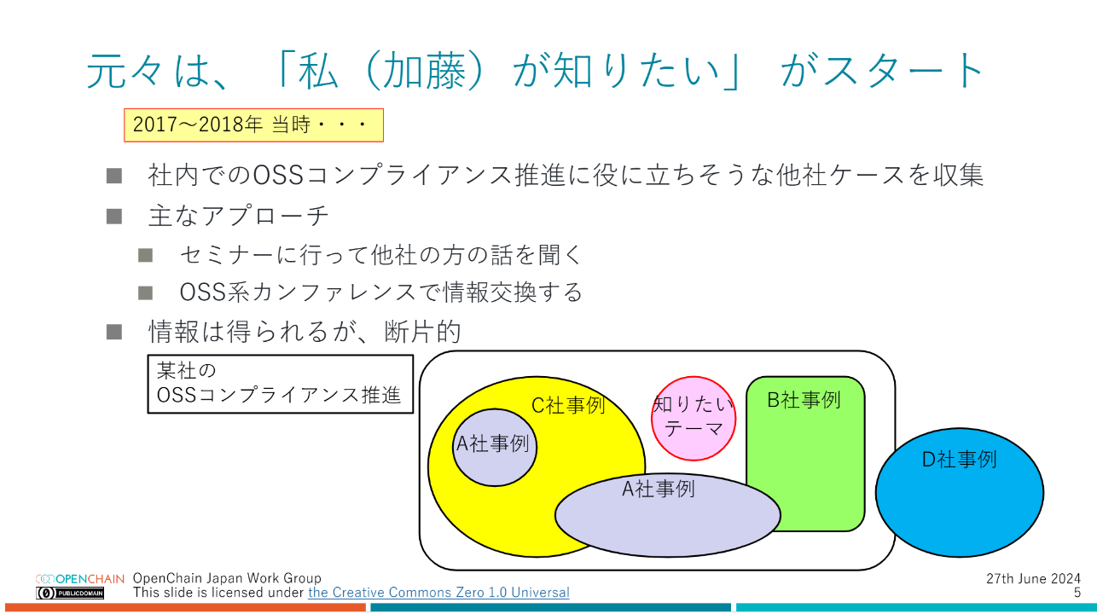
9/19
ここまで書いたような状況がOSPO活動が簡単に進まない要因ではないか
業界ごとのガイドライン（？）があると良いのでは？
  プラクティス集（？）
OSPOは事業活動の類型ごとにある程度類似するのだろうか？
OSPOを立ち上げる際に、同業他社にOSPOがある、という情報が社内説得材料として役立つ ➡ 情報を集められないか
  これが、OpenChainの会合でのLightning Talkの始まり

